Slide 1

Джерела знань про природу

Slide 2
Різноманітність джерел інформації
Джерела інформації
Картини
Малюнки
Журнали
Фотографії
Книги
Книги
Альбоми
Альбоми
Музейні експонати
Інтернет
А якими джерелами інформації користуєтесь ви?

Slide 3

Різноманітність джерел інформації
За допомогою інтернету можна здобути будь яку інформацію практично миттєво

Slide 4

Різноманітність джерел інформації
Українська Вікіпедія — українськомовний розділ Вікіпедії, багатомовного інтернет-проекту зі створення вікі-енциклопедії, яку може редагувати кожний охочий користувач інтернету.

Slide 5

Різноманітність джерел інформації
Правила роботи з підручником
Уважно прочитай текст
Задумайся над його змістом
Знайди основну думку в тексті
Склади план прочитаного
Знайди відповіді на питання
Запам'ятай нові терміни і поняття

Slide 6
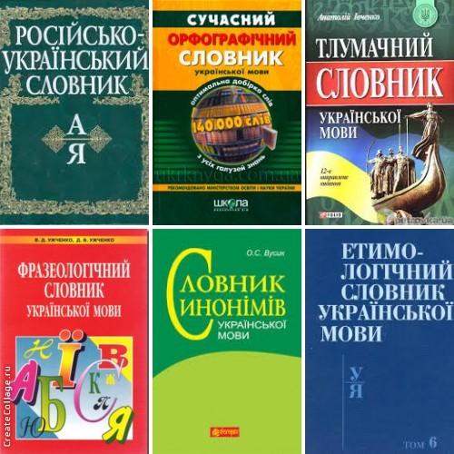
Різноманітність джерел інформації
Словник — упорядкований в алфавітному чи тематичному порядку список слів з короткими їх характеристиками, або з їхнім значенням чи перекладом

Slide 7

Різноманітність джерел інформації
Енциклопедія «коло наук», – сукупність наукових знань з широкого кола питань. У широкому розумінні — збірка наукових відомостей і довідок на різні теми, призначена для широкого кола читачів.

Slide 8
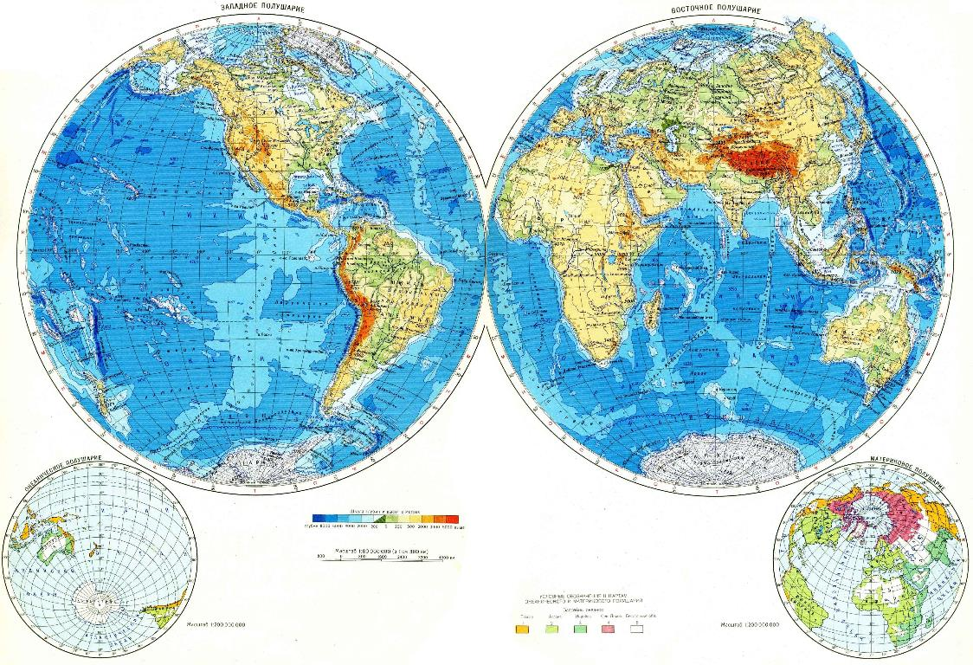
Різноманітність джерел інформації
Атлас — тематична, детально опрацьована збірка карт, ілюстрацій, таблиць (атлас географічний, історичний, анатомічний).

Slide 9
Практичне заняття №1
Тема: ознайомлення з різними типами довідникових видань з природничих наук
Мета: ознайомитися з різними довідниковими виданнями, навчитися працювати з ними, знати правила користування

Slide 10
Практичне заняття №1
1. Яке довідкове видання тебе зацікавило? Чим саме?
Мене зацікавило (зацікавив, зацікавили)______ __________________________________________
Зацікавило тим, що________________________ __________________________________________

Slide 11
Практичне заняття №1
2. Заповнити таблицю
Назва довідкового видання | Інформація, яку містить довідкове видання
1
2
3

Slide 12
Практичне заняття №1
Висновки:
Отже, у довідкових виданнях з природничих наук містяться відомості про________________ __________________________________________
__________________________________________
__________________________________________
__________________________________________

Slide 13
Домашнє завдання
Читати параграф 2
Заповнити табицю в презентації, Завдання 1. Ознайомтеся зі змістом різних довідкових видань: енциклопедії, довідника, атласу. Прочитайте, хто причетний до їх створення. Знайдіть стислий опис видання, розміщений на першій сторінці.
Завдання 2. Знайдіть у цих довідкових виданнях тлумачення запропонованого вчителем терміна. Запишіть знайдену інформацію в зошит й обговоріть у групі.
Завдання 3. Скористайтеся інтернет-ресурсами та знайдіть відомості про тіло чи явище природи, його властивості. Підготуйте презентацію.

Slide 14
Знайди пару(додатково)
Падіння листя з дерева | Хімія
Горіння вугілля | Астрономія
Проростання насіння | Екологія
Виверження вулкана | Географія
Рух планет | Фізика
Охорона природи | Біологія

